Slide 1

CUBBUU WALDAA KEESSAA
Barnoota 4ffaa Hagayya 25, 2026

Slide 2

“Isin akka dhagni keessan mana qulqullummaa Hafuura Qulqulluu isin keessa jiraatu, kan Waaqa irraa argattan sanaa ta’e hin beektanii? Isin kan ofii eessanii miti; isin gatiin bitamtan; kanaafuu dhagna keessaniin Waaqaaf ulfina kennaa”
(1 Qoront. 6:19, 20,)

Slide 3




1 Qorontoos 5-7 keessatti, Phaawuloos irra guddeessa cubbuu waldaa Qorontoos keessatti hidda gadi yaafate: innis cubbuu xuraa’ummaa saal-quunnamtii balleessuuf yaala.
Cubbuun kun immoo himataa fi maltee obboloota gidduutti hojjetamuun aguugamee mana murtiitti wal dhiheessuu of keessaa qaba ture.
Jecha ifaa fi kallattii fayyadamuudhaan, cubbuu qofa maqaa dhaha miti, akkaataa itti furuun danda’amus yaada dhiheessa, lammata akka itti hin deebine ittisuufis yaala.
Cubbuu waldaa keessatti
Cubbuu irratti waliif galame
Balleeffamuu cubbuu
Rakkinoota keessaa irratti hojjechuu
Akka itti cubbuu waldaa keessaa balleessan
Mana Qulqullummaa Hafuura Qulqulluu
Saal-quunnamtii seera qabeessa

Slide 4

CUBBUU WALDAA KEESSAA

Slide 5



CUBBUU IRRATTI WALIIF GALAME
“Isinis of bokoksitanii jirtu, namni waan akkasii godhe kun isin keessaa akka baafamuuf boo’uun isiniif ta’a ture mitii ree?” (1 Qoron. 5:2)
Waldaa Qorontoos keessa “halalummaan saba Waaqayyoo hin ta’in keessatti illee salphaatti hin ilaalamne isin gidduu jira” (1 Qor. 5:1).
Walitti dhufeenyi saalaa fira gidduutti godhamu waldaa keessatti rakkoo baay’ee hamaa dha. Haalichi ittuuyyuu hammaate, sababni isaa qooda miseensa gidduutti gama kanaan walirraa fagaatan, cubbuu kana callisanii ilaaluutti kooruu jalqaban (1 Qor. 5:2).
Miseensi waldattii irra guddeessi isaanii ormoota dha. Yaadni garaa isaanii saal-quunnamtiin fira gidduutti ta’u callifamuu akka hin qabne itti hima. Hundaa ol, beekumsi isaan Macaafa Qulqulluu irratti qaban yaada kana akka jabeessan isaan godheera (Leew.. 18:8).
Walitti dhufeenyi kun cubbuu ta’uun isaa erga isaaniif galee, maaliif ittiin kooruree? (1 Qor. 5:6)? Maatiin kana keessatti hirmaatan waldaa keessatti dhiibbaa geessisan qabuu? Isa waldaan cubbamootaaf obsituun kooruu …?

Slide 6





BALLEEFFAMUU CUBBUU
“Isa hamaa hojjetu of keessaa baasaa! Warra waldaa keessa hin jirretti garuu Waaqayyotu farada.” (1 Qoron. 5:13)
Dhimmi walitti dhufeenya saal-quunnamtii firoota gidduutti ta’uu “hunduma biratti beekamaa dha” (1 Qor. 5:1), maqaa waldaa badii irraa oolchuuf tarkaanfii ariifachiisaa fudhachuun barbaachisaa dha. Tarkaanfii akkamiitu fudhatamuu qaba?
Firdii hiree nama yakkamaa sanaa murteessu ykn hin murteessine
(1 Qor. 5:3)
Hamma namni sun miseensa waldaatti of lakkaa’aa cubbuu immoo dhiisuu hin barbaannetti, nama cubbamaa sanaa wajjin hidhata hin qabaatin, wajjin hin nyaatin
(1 Qor. 5:11)
Cubbuu isaa kunuunfachuudhaan, namni sun fedha isaatiin waanjoo seexanaa jala of galchuu erga filatee, nama sana dabarsaa seexanaaf kennaa
(1 Qor. 5:2b, 5a, 13b)
Tarkaanfii naamusaa waldaan fudhattu (harkisi cubbuu sanaa maal iyyuu haa ta’u) kaayyoon isaa yeroo hundumaa fayyisuu ta’uu qaba. Balleessaa nama sanaa sirriitti itti himamee, namni sun akka beeku, qalbii jijjiirratuu fi “guyyaa Gooftaa Yesuusitti akka fayyu” godhamuu qaba” (1 Qor. 5:5).

Slide 7



RAKKINOOTA KEESSAA IRRATTI HOJJECHUU
“Isin keessaa namni tokko obboleessa tokko irraa hadheessa yoo qabaate, namoota Waaqayyoof qulqullaa’an duratti dubbicha ilaalchisuu irra, attamitti yaa’ii warra qajeelota hin ta’iniitti geessuuf ija jabaata ree?” (1 Qor. 6:1)
Cubbuu waldaa keessa jiruuf akka itti furmaata kennan erga ibseen booda, Phaawuloos qajeelfama sirrii hordofuu diduu isaaniitii fi walitti bu’iinsa isaan gidduu jiruuf mana murtii wal geessuu isaaniitiif isaan ifata (1 Qoront. 6:1-6). Phaawuloos caalaatti iyyuu hundee rakkinichaa rukuta.
Isa duraa, miseensota waldaa gidduu waldhabdeen jiraachuu hin qabu (1 Qor. 6:7a) akkasumas miseensonni miseensa isa kaanitti balleessuu ykn miidhuu hin qaban (1 Qor. 6:8).
Lammata, obboloonni yoo walitti balleessan waliif dhiisuu qabu (1 Qor. 6:7b).
Sadaffaa, yoo miseensota gidduudhaa walii galteen dhibe, waldaan murtii kennuu ykn gidduu dhaabachuu qabdi (1 Qor. 6:2).
Yoo gocha yakkaa ta’e irraa kan hafe (Rom. 13:1-5), rakkinni waldaa keessaa waldaama keessatti furamuu qaba.

Slide 8

“Kufaatii keenyaa fi cubbuu keenya isa dukkanaa’ummaa fi naafummaa hafuuraa fidu akkasumas jaalala keenya balleessu beekuun hojii keenya. Biyya lafummaadhaa? Ofittummaadhaa? Olaantummaa barbaachaa? Dura ta’uu barbaaduudhaa? Kajeellaa cubbuu ejjaa isa ho’aadhaa? Cubbuu Niqolaawotaa isa ayyaana Waaqayyoo gara hawwa ejjaatti geedderee? Jireenyii fi amalli keenya gaggalagalaa fi xuraa’aa ta’ee utuu jiruu, ifa guddaa nuuf ba’e fi balbalaa fi carraa arganne garmalee fayyadamuu fi manacaasuu, ogummaa fi beekumsa amantii qabnuun of tuuluu dhaa? Hamma nurratti jabaatee gooftaa ta’utti waanti nuti kunuunsinee fi guddifne maal iyyuu haa ta’u, mo’uuf kutannoo qabaadhu, kanaa achi ni baddaa.”
EGW (Ye Shall Receive Power, December 18)

Slide 9
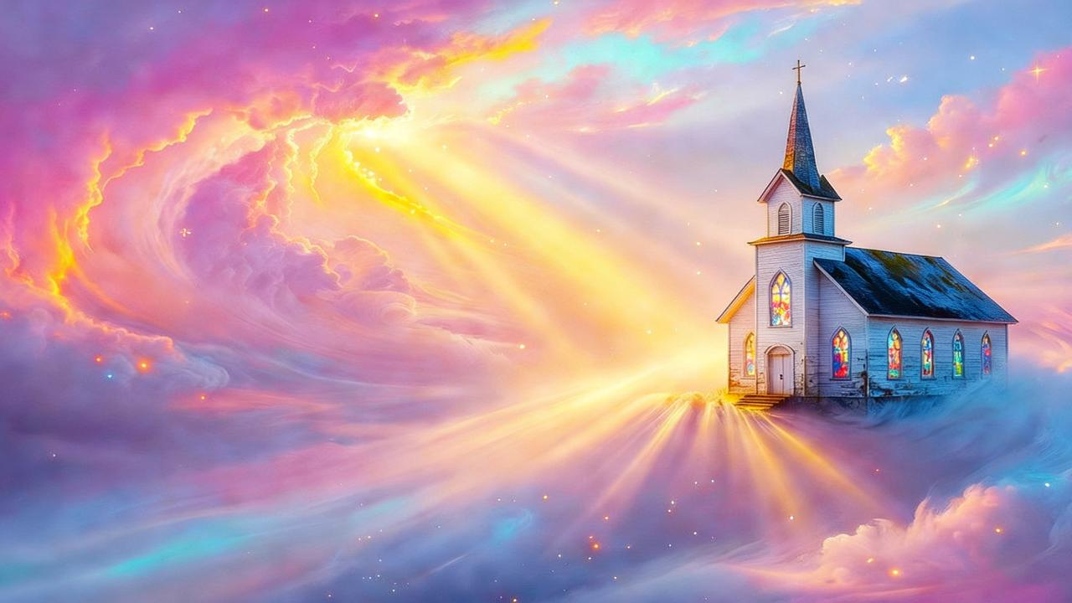
AKKA ITTI CUBBUU WALDAA KEESSAA BALLEESSAN

Slide 10




MANA QULQULLUMMAA HAFUURA QULQULLUU
“Dhagni keessan mana qulqullummaa Hafuura Qulqulluu Isa isin keessa jiru ta’uu isaa hin beektanii ree? Hafuura kanas Waaqayyo biraa argattan; mana qulqullummaa hafuura Isaas erga taatanii, isin kan ofii keessanii miti.” (1 Qor. 6:19)
Dhimma mana murtiitti wal himachuu erga dubbatee booda, Phaawuloos gara mata duree isa cimaatti deebi’a: innis halalummaa waldaa keessaati. Maaliif jiraate?
Kiristiyaanonni qulqullummaatti waamaman (1 Qor. 6:11), kun immoo cubbuu hin hammatu. Garuu namoonni kaan, cubbuun keenya waan nuuf dhiifameef, qaama keenyaan waan barbaanne gochuu ni dandeenya jedhanii muggutuu jalqaba. Kanaaf, kan Phaawuloos “qaamni keenya halalummaaf hin malu kan inni jedhuuf” (1 Qor. 6:12-13).
Falmatni isaa: qaamni keenya qaama Kiristoos kan jedhu dha. Qaama Kiristoos fuunee halalee ykn ejjituu wajjin tokkoomsuu hin dandeenyu jedha (1 Qor. 6:15-18).
Xumura irratti, yaada keenya gara dhimma murteessaatti deebisa: qaamni keenya mana qulqullummaa Hafuura Qulqulluuti, kanaaf kan keenya miti kan Waaqayyooti malee jedha (1 Qor. 6:19). Waaqayyo dhiiga Ilma Isaa Isa gati jabeessaan nu bitate, kanaaf qaama keenyaa fi hafuura keenyaan Waaqayyoof ulfina kennuu qabna (1 Qor. 6:20).

Slide 11





WAL-QUUNNAMTII SAALAA SEERA QABEESSA
“Qorama ejjaa ooluudhaaf garuu, dhiirri adduma addaan haadha manaa ofii isaatii haa qabaatu, dubartiinis adduma addaan abbaa manaa ofii isheetii haa qabaattu.” (1 Qoron. 7:2)
Gaaffilee waldaa Qorontoos keessatti ka’eef deebii erga kennee booda, akkamitti akka halalummaa baqannu akka hubannuuf nu gargaara (1 Qor. 7:1).
Bu’uuraan: namoonni gaa’ela dhaabbatan walii isaanii wajjin walitti dhufeenya saalaa gochuun seera qabeessa; namoonni gaa’ela hin dhaabbatin garuu eenyuu wajjin iyyuu gochuu hin qaban.
Inni tokko harkifamee gara ejjaa akka hin dhaqneef, hidhatni gaa’elaa wal-quunnamtii saalaa wal diduu hin qaban (1 Qor. 7:3-5).
Namoonni kennaa of qabuu qaban, hin fuudhin ykn hin heerumin hafan carraa daangaa malee Waaqayyoon tajaajiluu, sababni isaa maatii kunuunsan hin qaban waan ta’eef (1 Qor. 7:6-8, 32-34).
Namoonni kennaa of qabuu hin qabne garuu gaa’ela dhaabbachuu yaaluutu irra jira qorama ejjaa keessa ooluuf (1 Qor. 7:9).

Slide 12

“Warra dogoggoran tajaajiluu keessatti, iji hundinuu gara Kiristoosiin haa ilaalu. […] Nama dogoggore tokkotti waa’ee dhiifama araara Fayyisaa haa himan. Cubbamaan akka qalbii jijjiirratuuf, Isa dhiisuuf danda’u akka amanuuf haa jajjabeessan. […]
Qalbii jijjiirrannaa nama cubbamaa, waldaan garaa galateeffatuun haa simattu. Namni qalbii jijjiirratu, dukkanaa’ummaa amanuu dhabuu keessaa gara ifa amantii fi qajeelummaatti haa qajeelfamu. Harki isaa inni hollatu harka jaalalaa Yesuus keessa haa taa’u. Araarri akkasii samiitti ni mirkaneeffama.
EGW (The Desire of Ages, p. 806)

